Slide 1
little alchemy

Slide 2


目錄
遊戲說明
活動進行方式

Slide 3
遊戲說明

Slide 4


遊戲說明
利用已有的元素合成出新的元素
小提示 1.合成的過程要紀錄下來喔
小提示 2.想想元素的性質可以更快達成目標
小提示 3.單字看不懂可參閱中英文對照表喔

Slide 5
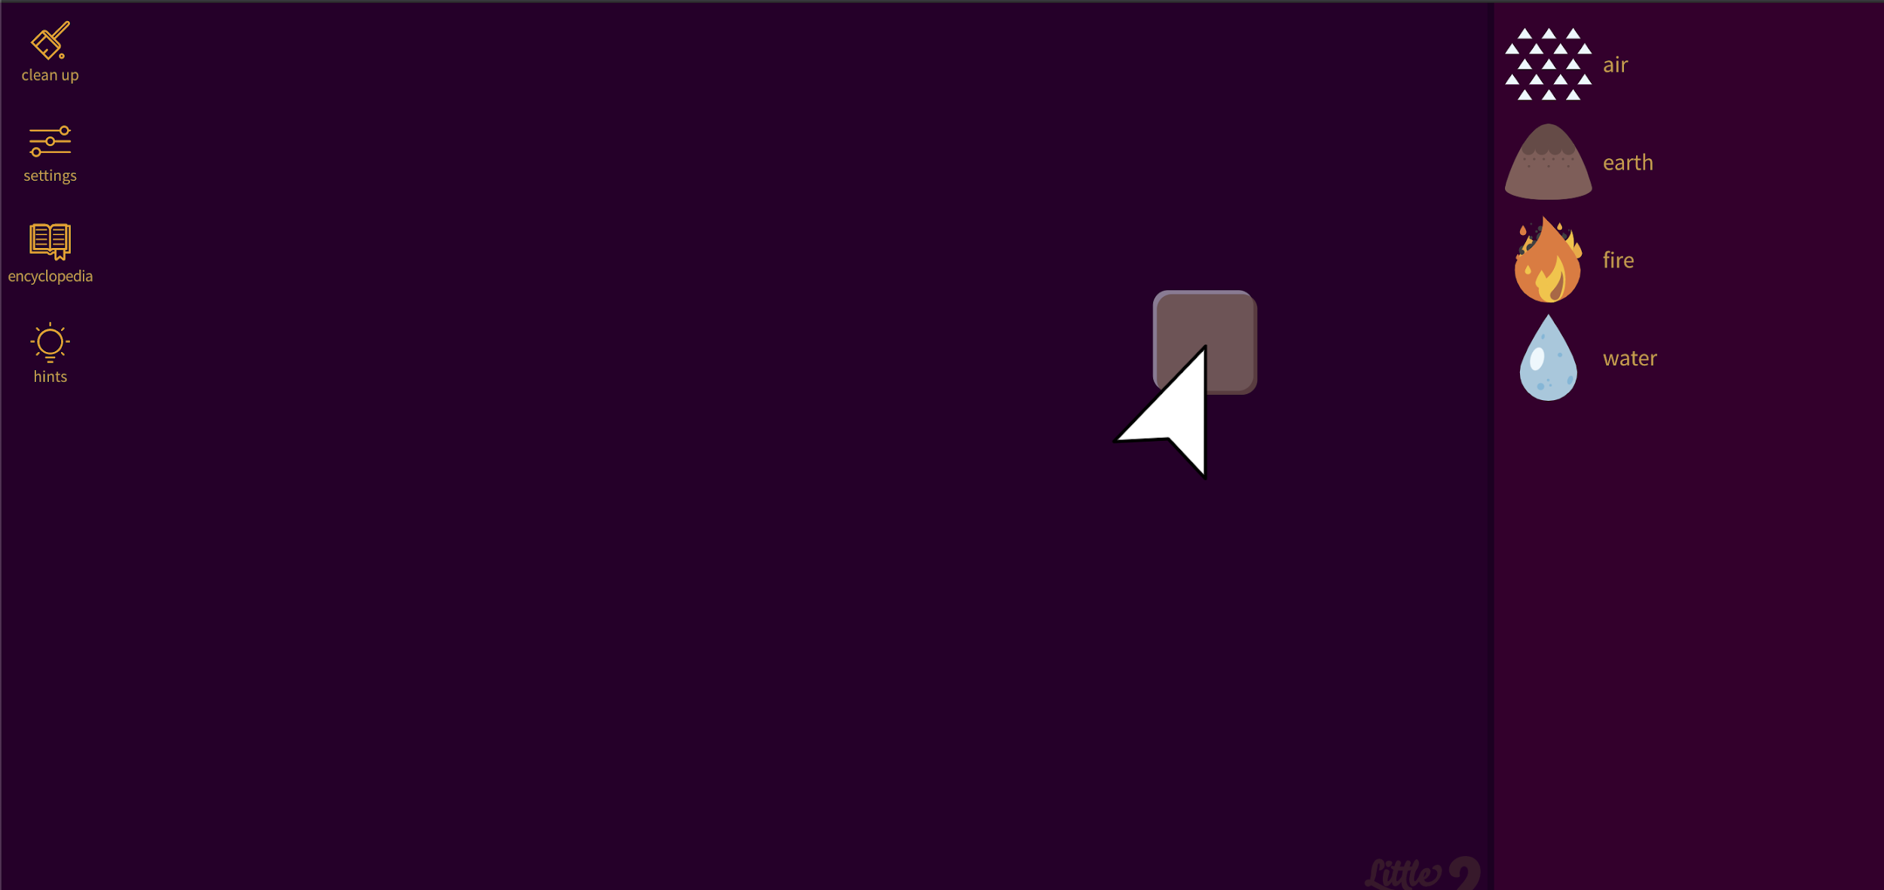

Slide 6
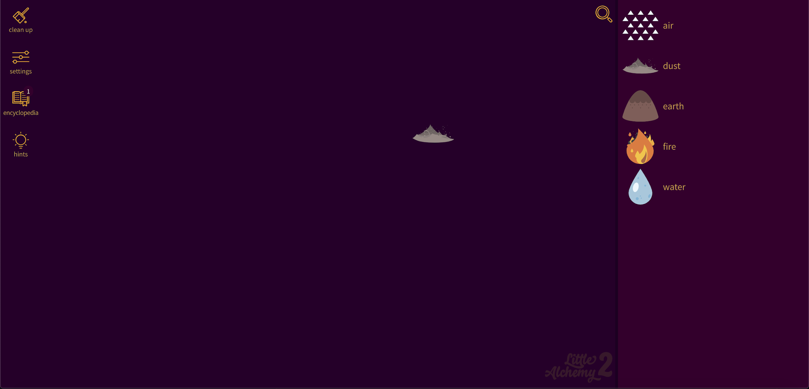

Slide 7
活動進行方式

Slide 8
活動進行方式
遊戲時間30分鐘
拼出學習單上的指定元素，並完成學習單

